Slide 1


Slide 2



SUPRIME O CONTROL
Programa socieducativo de prevención da violencia de xénero.
Dirixido a alumnado de 3º e 4º da ESO, as súas familias e ao profesorado.
Realización 3 edicións:
2016 – 2017, comarcas de: Arzúa, Bergantiños, Ordes, Santiago e O Sar.
14 centros educativos.
2017 – 2018, comarcas de: Betanzos, A Coruña, Eume e Terra de Melide
14 centros educativos.
2018 – 2019, comarcas de: Ferrol, Ortegal, Costa da Morte e Barbanza
13 centros educativos.

Slide 3
OBXECTIVOS E CARACTERÍSTICAS DO PROGRAMA
Obxectivos
Construír identidades igualitarias
Identificar violencias machistas
Desmitificar o amor romántico
Fomentar o pensamento crítico
Educar en valores fóra de estereotipos e roles tradicionais de xénero
Características do programa
Metodoloxía participativa
Traballo co grupo como axente de cambio
Incorporación das novas tecnoloxías ás dinámicas de aprendizaxe
Implicación do profesorado e das familias

Slide 4
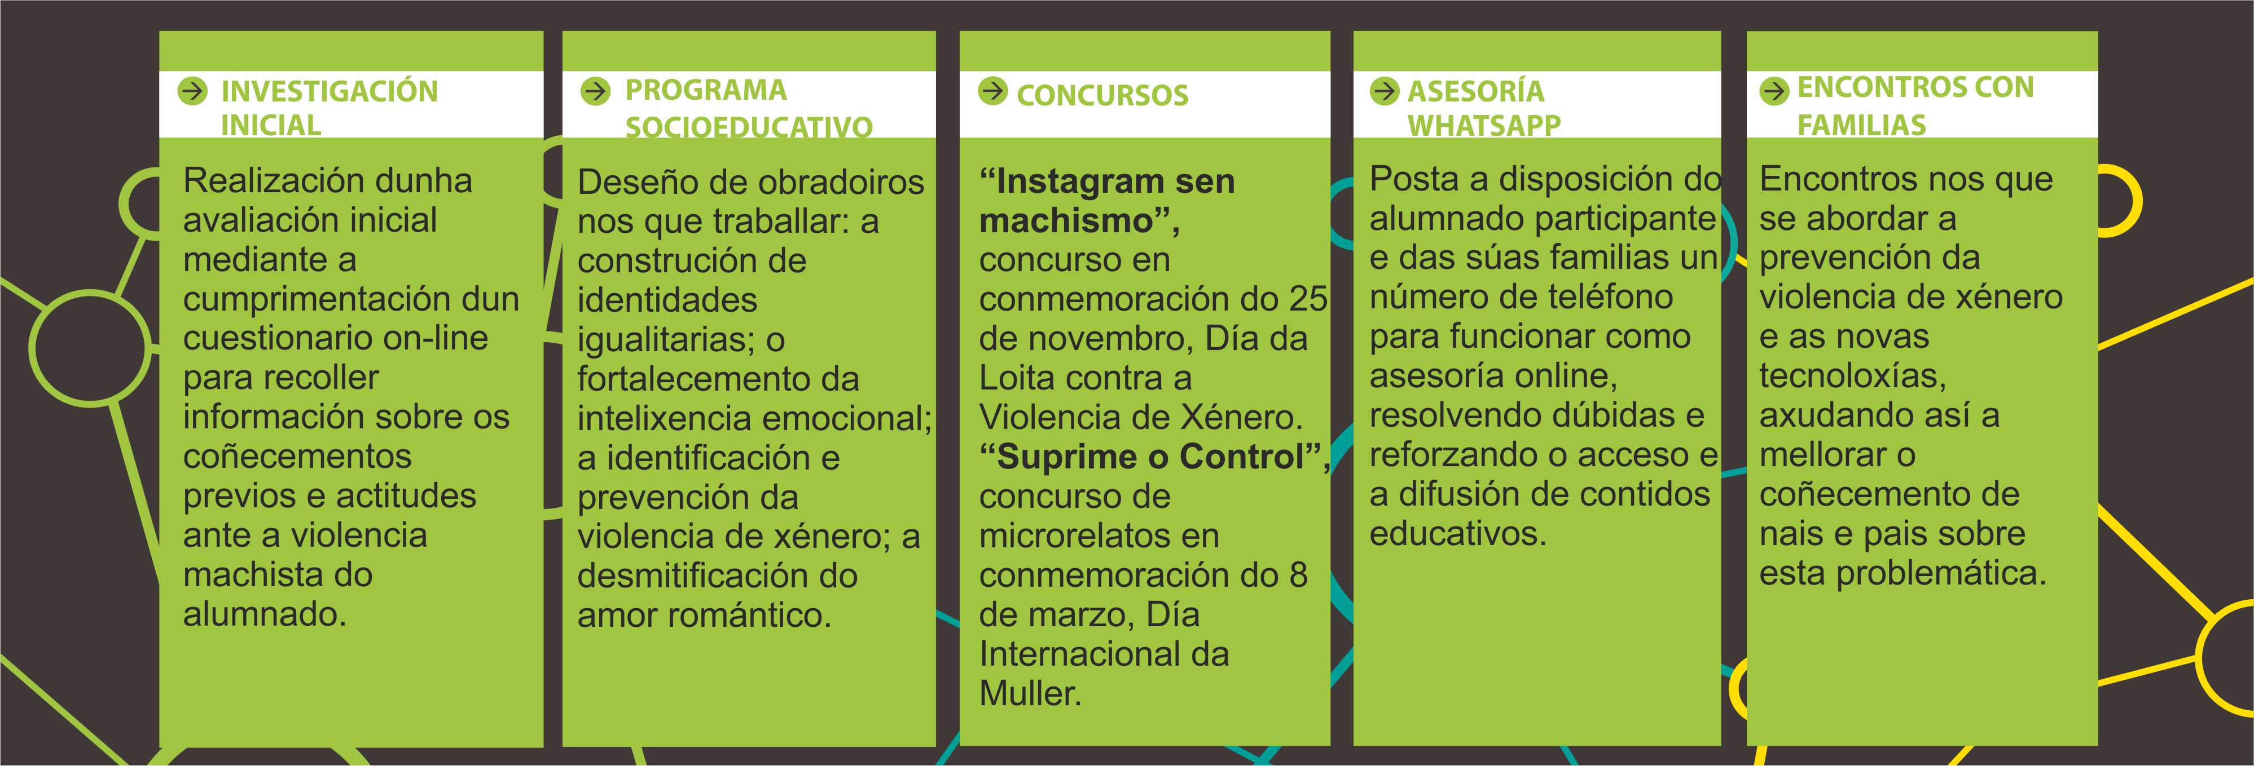
ACTIVIDADES
Curso 2016/17

Slide 5

A INVESTIGACIÓN PRELIMINAR
A información obtida da investigación preliminar permitiu deseñar:
Unha “Diagnose da percepción da poboación adolescente sobre a violencia de xénero”.
Un folleto para a súa edición web, “Date de conta – Datos e contas” coas principais conclusións da investigación:
Un 54% da mocidade pensa que a VX
é principalmente física
Os contidos do programa socioeducativo para traballar nas aulas dos diferentes centros educativos participantes. .

Slide 6
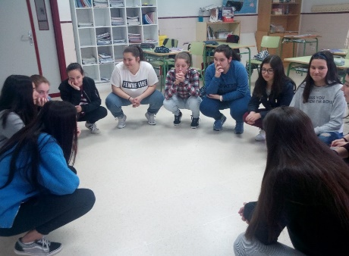
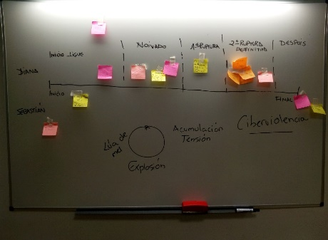
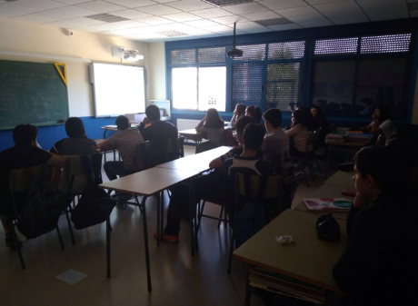
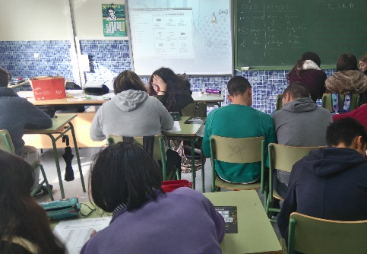

PROGRAMA SOCIOEDUCATIVO
En cada un dos dous niveis educativos (3º e 4º da ESO) impartíronse 3 sesións de traballo dunha duración de 50 minutos cada unha.
111 sesións
319 rapazas e 309 rapaces
Á finalización das actividades realizouse un manual “Guía didáctica de apoio ao profesorado de secundaria” para os centros educativos, na que se recollen os diferentes enfoques, actividades educativas e dinámicas empregadas durante o programa, así como outras alternativas para que o profesorado poida continuar o traballo na aula.

Slide 7
AVALIACIÓN DAS SESIÓNS
Valoración positiva do persoal educador como facilitador de contidos e de interacción co alumnado
En xeral, maior participación e interese das rapazas en comparación cos rapaces
Elevada conciencia da utilidade das sesións para a súa vida cotiá
Valoración de sesións amenas e interesantes
Vontade de asumir un papel activo na aprendizaxe
Valoración moi positiva de que se permita ao alumnado participar dando a súa opinión
Valoración positiva da oportunidade de realizar reflexións dentro do grupo
Valoración positiva dos materiais e actividades empregadas, especialmente material audiovisual, dinámicas de grupo, xogos e actividades lúdicas

Slide 8
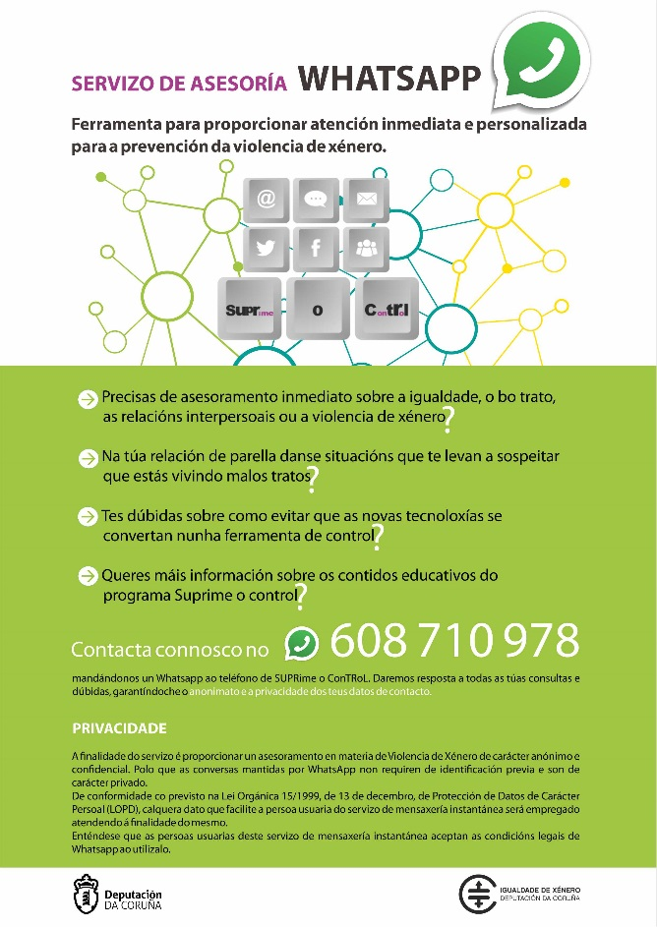
ASESORÍA WHATSAPP

Slide 9
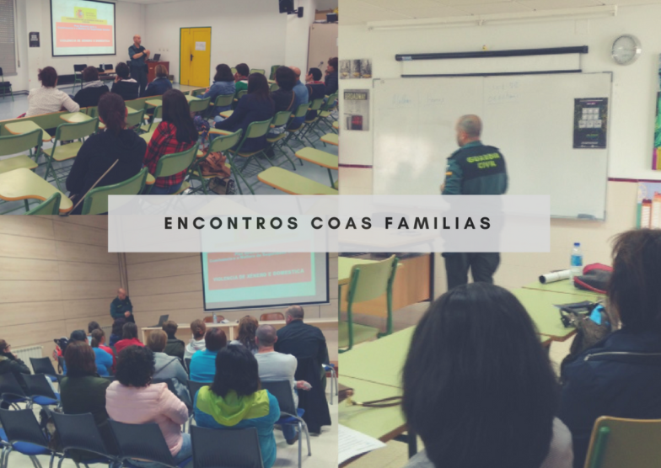
ENCONTROS COAS FAMILIAS
Organizáronse 13 encontros nos que participaron un total de 118 persoas.
Contouse coa colaboración da Garda Civil (equipos do “Plan director para a convivencia e mellora da seguridade nos Centros Educativos”).
CONTIDOS
Presentación do persoal formador
Presentación xeral do programa
Reflexión sobre o informe Date de Conta. Datos e Contas
Introdución de conceptos xerais relacionados ca VX
Explicación das principais formas de VX na adolescencia
Pautas para detectar a VX nas parellas novas
Espazo de preguntas e dúbidas
AVALIACIÓN
O 86% das persoas participantes foron mulleres
Valoración positiva das familias do persoal formador
As familias valoran a utilidade das informacións e dos contidos
Alto grao de satisfacción xeral cos encontros

Slide 10
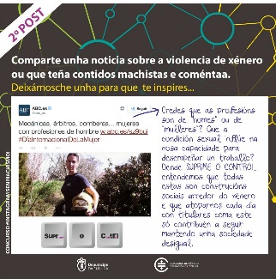



CONCURSOS
INSTAGRAN SEN MACHISMO
Elaboración dun álbum cos Post do alumnado participante.
CPI Plurilingüe de Vedra, IES Arzúa e CPI Ponte Carreira fixeronse cos premios do Concurso
SUPRIME O CONTROL. Concurso de Microrrelatos
O microrrelato gañador, “Metamorfose”, do CPI Fonte Díaz - Touro

Slide 11


Slide 12
www.suprimeocontrol.com

